Slide 1
Unity를 이용한 군대 탈출게임
기가막히조 졸업과제
조장: 201919032 (조대현)
조원: 201919001 (강기택), 201919021 (안홍민)

Slide 2
목차
1. 개발취지
2. 사용프로그램
3. 보완할 점

Slide 3
1. 개발취지
작년 졸업작품을 보다 게임작품을 인상깊게 보게 되어 게임을 개발하기로 결정했습니다.
무슨게임을 만들지 고민하다가 남자들이 공감할 수 있는 군대를 탈출하는 게임으로
만들어 보기로 했습니다.

Slide 4
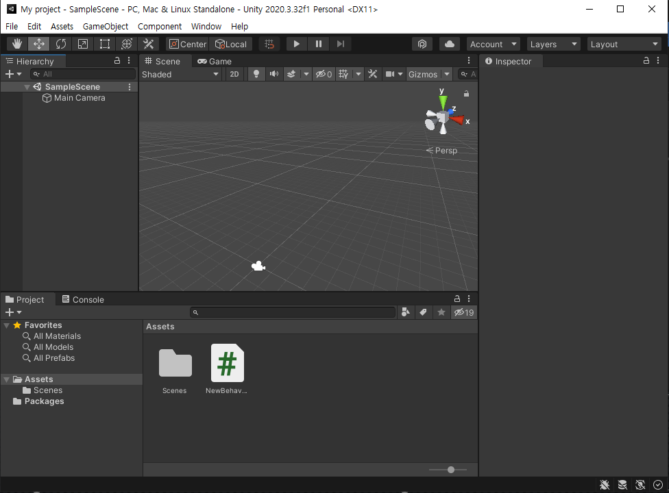
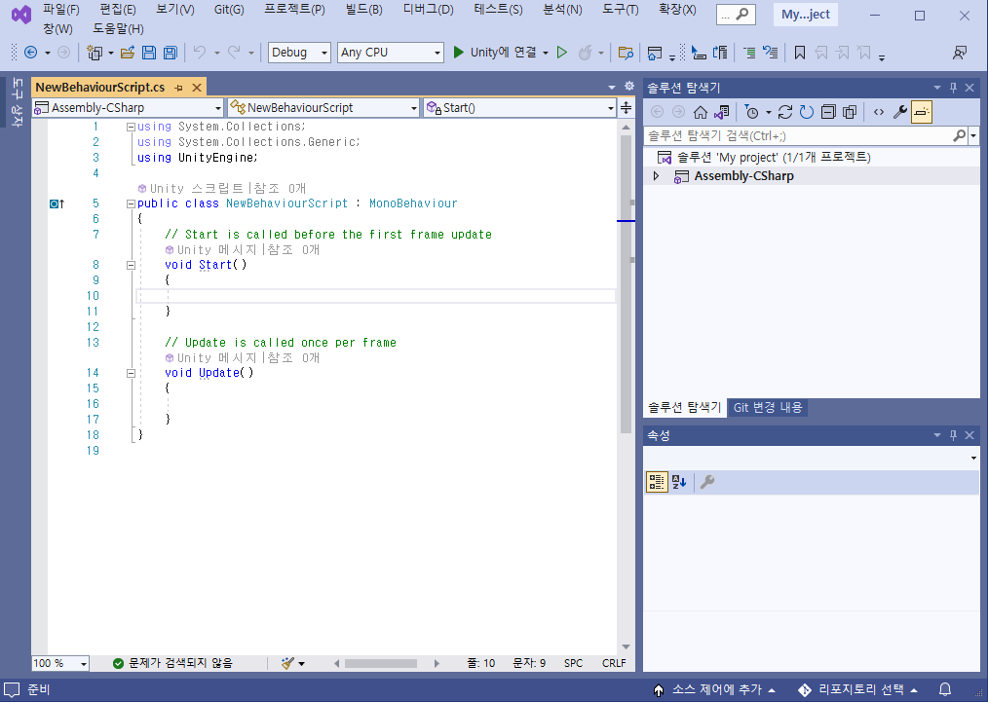
2. 사용프로그램
Unity(게임엔진)
Visual Studio

Slide 5
3. 보완할 점
1) 유니티의 숙련도 부족
2) 코딩 공부가 필요

